Slide 1
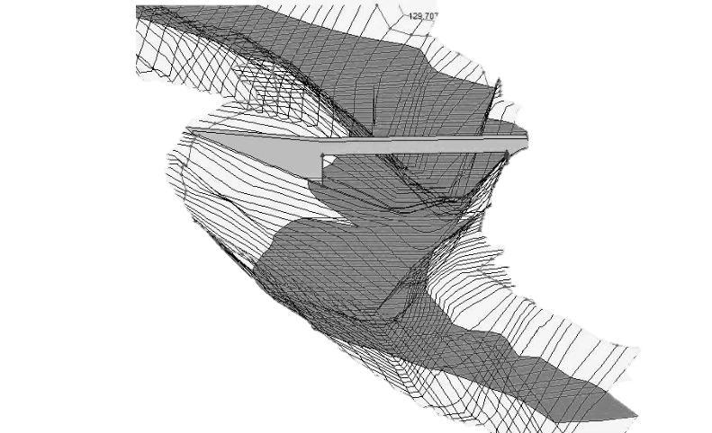
Modelación hidráulica de flujo a superficie libre con HEC-RAS
Juan David Rodriguez Acevedo

Slide 2

Objetivos
Entender los conceptos de una modelación hidráulica.
Comprender las características generales de funcionamiento del software HEC-RAS.
Aprender la integración de características geométricas, topográficas, físicas e hidráulicas de un modelo.
Utilizar HEC-RAS en el desarrollo de modelos.
Aplicar la herramienta de modelación HEC-RAS en casos prácticos de ingeniería.

Slide 3

Resultados de aprendizaje
Conocer conceptos fundamentales del transporte de fluidos en sistemas a superficie libre.
Comprender características del estudio de sistemas hidráulicos y su modelación.
Validar y cargar información geométrica y/o topográfica.
Definir condiciones hidráulicas y de frontera del modelo.
Usar e incorporar características avanzadas.
Analizar y resolver problemas prácticos.

Slide 4

Metodología
Documentos de texto y videotutoriales.
Material multimedia en GitHub con libre acceso.
Vídeos prácticos del uso de HEC-RAS.
Ejercicios prácticos.
Aprendizaje remoto y asincrónico.
Consultas y discusiones.
Opción de acompañamiento y certificación.

Slide 5

Requisitos
Estudiante o profesional en ingeniería civil, ambiental, sanitaria o afines.
Nociones básicas en propiedades de los fluidos y su transporte.
Nociones básicas en sistemas de información geográfica (SIG).
Equipo con Windows 7/8/10 o superior, audio y video.
Conexión a internet.
Software de modelación hidráulica HEC-RAS.
Software QGIS.

Slide 6
Contenido del curso.

Slide 7

Modulo 1 Introducción y Fundamentos Generales
Conceptos básicos de flujo a superficie libre.
Flujo uniforme y variado.
Flujo no permanente.
Estudios hidráulicos y modelación.
HEC-RAS. Generalidades y usos.

Slide 8
Modulo 2 Modelación hidráulica básica
Cargue y validación geométrica básica.
Cargue de información topográfica.
Modificación de la geometría.
Definición de condiciones de frontera.
Simulación 1D en régimen permanente.
Simulación 1D en régimen no permanente.
Visualización de resultados.
Errores y avisos comunes.

Slide 9
Modulo 3 Modelación con opciones avanzadas
Definición de coeficiente Manning a partir de coberturas.
Tramos con confluencias.
Incorporación de estructuras hidráulicas.
Uso de diques en la modelación.
Cálculo de la socavación general y local.

Slide 10
Modulo 4 Modelación de flujo bidimensional
Herramienta RAS Mapper.
Procesamiento del MDT.
Cargue de geometría y definición de malla.
Condiciones hidráulicas iniciales y de frontera.
Simulaciones de flujo bidimensional.
Visualización y generación de mapas.
Obras hidráulicas en modelaciones 2D.

Slide 11



Dirección
Héctor Alfonso Rodríguez Díaz
alfonso.rodriguez@escuelaing.edu.co
Contenido digital
Juan David Rodríguez Acevedo
juan.rodrigueza@escuelaing.edu.co
https://github.com/juanrodace/
Expositor
Juan David Rodríguez Acevedo
juan.rodrigueza@escuelaing.edu.co
https://github.com/juanrodace
Cámara, edición y música
Juan Manuel Corredor
juan.corredor-u@escuelaing.edu.co

